Slide 1


Rohetehnoloogiate arengud
täna ja tulevikus
Projekti rahastas Sihtasutus Keskkonnainvesteeringute Keskus

Slide 2
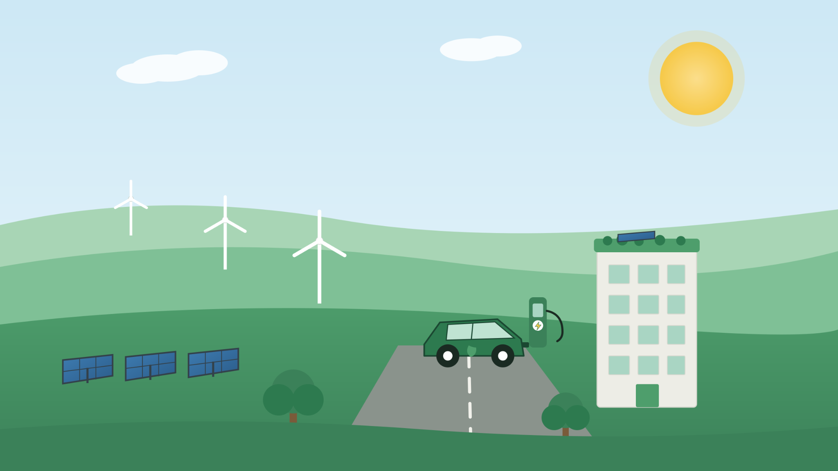

Slide 3
Mida täna käsitleme
1
2
Kus rohetehnoloogia täna arengus paikneb
Lähituleviku läbimurded
3
4
Jääkide väärindamise tulevik
Väljakutsed
5
6
Mida saab igaüks teha
Kokkuvõte ja arutelu
Rohetehnoloogial põhinevate toodete prototüüpimine · KIK toetab
2 / 13

Slide 4
Kui palju erinevaid rohetehnoloogiaid on olemas?
Rohetehnoloogial põhinevate toodete prototüüpimine · KIK toetab

Slide 5
Kuidas teame, kui kaugel areng on?
Rahvusvaheline Energiaagentuur (IEA) jälgib avalikus andmebaasis üle 600 puhta energia tehnoloogia valmidustaseme järgi: kas tegu on laboriidee, prototüübi või turuküpse lahendusega.
Sadu lahendusi
~ kolmandik turuküps
IEA = ainult puhta energia skoop
Energiast ehituse ja transpordini – rohetehnoloogia pole vaid ühele valdkonnale
Ülejäänud alles katse- või tutvustusjärgus (2024)
Näiteks vesi, jäätmed ja põllumajandus jäävad IEA andmebaasist välja
Rohetehnoloogial põhinevate toodete prototüüpimine · KIK toetab
3 / 13

Slide 6
Tehnoloogiad pole kõik arengult ühel kaugusel
Päike ja tuul, elektritransport
Juba levimas
Turuküps
Roheline vesinik, energiasalvestus, uued materjalid
Läbimurde lävel
Valmis, kuid alles levimas
Süsiniku kogumine
Alles arenemas
Paljutõotav, katsejärgus
Rohetehnoloogial põhinevate toodete prototüüpimine · KIK toetab
4 / 13

Slide 7
Mis on juba kohal
Osa sellest, mida veel hiljuti tulevikusuunaks peeti, on juba igapäevaselt tuntud lahendused
Päikese- ja tuuleenergia
Elektritransport
Tehnoloogia on üha odavam ja töökindlam. Maailmas lisatakse taastuvenergia võimsust rekordkiirusel
Elektriautode hulk ja laadimistaristu kasvavad aasta-aastalt. Pole enam katsetus, vaid turul olev lahendus.
Rohetehnoloogial põhinevate toodete prototüüpimine · KIK toetab
5 / 13

Slide 8
Valmis, kuid on levimise faasis
Roheline vesinik
Energiasalvestus
Uued materjalid
Energiakandja, mis ei tekita kasutamisel süsinikdioksiidi
Akud ja vesinik talletavad taastuvenergiat. Uued naatriumakud kasutavad haruldase liitiumi asemel levinud naatriumi.
Mütseelium-pakend (nt IKEA, Dell) asendab plasti; ristkihtpuidust (CLT) ehitatakse juba kõrghooneid. Mõlemad juba turul.
Rohetehnoloogial põhinevate toodete prototüüpimine · KIK toetab
6 / 13

Slide 9
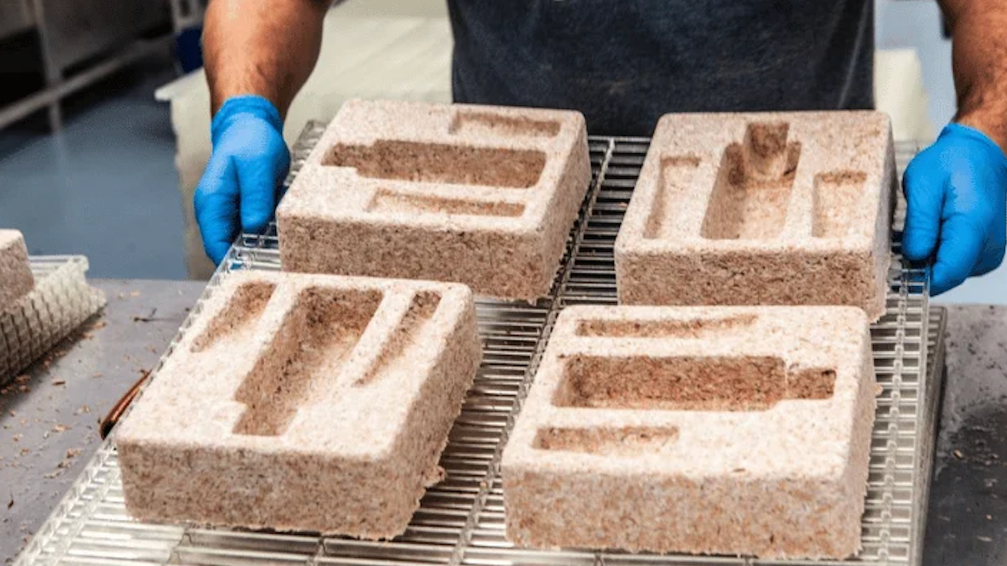
Mütseeliumist valmistatud
pakend

Slide 10
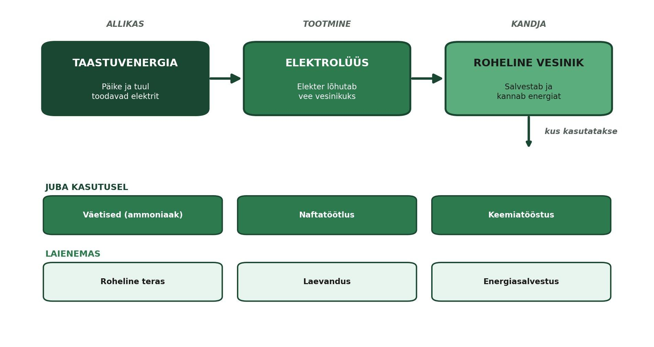
Roheline vesinik
Vesinik ei tooda energiat ise – ta salvestab päikese ja tuule energiat ning kannab seda edasi sinna, kus seda kasutatakse.
Rohetehnoloogial põhinevate toodete prototüüpimine · KIK toetab
7 / 13

Slide 11
Alles arenemas valdkond - süsiniku kogumine
Mõeldud tööstusele, mis ei suuda heidet lähiajal kaotada – näiteks tsemendi- ja terasetootmine. Püüab süsinikdioksiidi kinni enne õhku jõudmist ja ladustab maapõue.
Kus juba küps
Kus alles areneb
Maagaasitööstuses on süsiniku kogumine olnud kasutusel juba aastaid.
Tsemenditööstuses ja eriti süsiniku otsekogumisel õhust on see veel kallis ja vaidlusi tekitav.
Rohetehnoloogial põhinevate toodete prototüüpimine · KIK toetab
8 / 13

Slide 12
Jäägist saab ressurss
Tööstussümbioos
Digitaalsed tootepassid
Õigus parandada
Ühe tehase jääk on teise tooraine. Heitsoojus, saepuru ja kõrvalsaadused liiguvad edasi – jäätmeid peaaegu ei tekigi.
QR-kood näitab toote koostist, päritolu ja parandusjuhist. Teave materjalist on kohe käepärast.
EL-i reeglid suunavad hoidma varuosi saadaval. Ühe katkise osa pärast ei pea enam tervet toodet ära viskama.
Rohetehnoloogial põhinevate toodete prototüüpimine · KIK toetab
9 / 13

Slide 13
Väljakutsetest tuleb rääkida
Kriitilised toormed
Energia salvestamine
Õiglane üleminek
Akud ja tuulikud vajavad liitiumi ja haruldasi muldmetalle. Lahendus: ringlussevõtt ja levinumad toorained.
Päike ja tuul ei tooda ühtlaselt. Suurte koguste talletamine on endiselt tehniline väljakutse.
Roheüleminek muudab töökohti. Fossiilkütuste valdkonnas hõivatud inimesed vajavad ümberõpet ja tuge.
Rohetehnoloogial põhinevate toodete prototüüpimine · KIK toetab
10 / 13

Slide 14
MÕTTEKOHT
Kas „biolagunev“ tähendab alati head?
Sõna „biolagunev“ kõlab rahustavalt. Aga paljud sellised materjalid lagunevad ainult kindlates tingimustes – näiteks tööstuslikus kompostis, mitte looduses ega ookeanis.
Mõtle ja uuri:
• Kus ja kui kiiresti see materjal tegelikult laguneb?
• Kas „biolagunev“ tähendab sama mis „keskkonnasõbralik“?
Roheväide vajab alati kontrolli – täpselt nagu rohetehnoloogia mõõdetavus.

Slide 15
Kokkuvõte
Rohetehnoloogia areng on mõõdetav – valmidustase näitab, kui kaugel iga lahendus on.
Lähituleviku läbimurded – vesinik, energiasalvestus, uued materjalid ja süsiniku kogumine – eri küpsusastmetel.
Jääkide väärindamine on muutumas normiks – näiteks: tööstussümbioos, tootepassid ja parandamisõigus.
Rohetehnoloogial põhinevate toodete prototüüpimine · KIK toetab
12 / 13

Slide 16
GRUPIARUTELU
Rohetehnoloogia kümne aasta pärast
1
Milline rohetehnoloogia on teie arvates 10 aasta pärast kõige rohkem muutnud meie igapäeva?
Mõelge edasi: mis võib arengut takistada – raha, toore, seadused või midagi muud?

